Slide 1
A Setorização de Redes de Distribuição de Água com Foco para o Controle de Perdas
Bruna Florez da Silveira

Slide 2


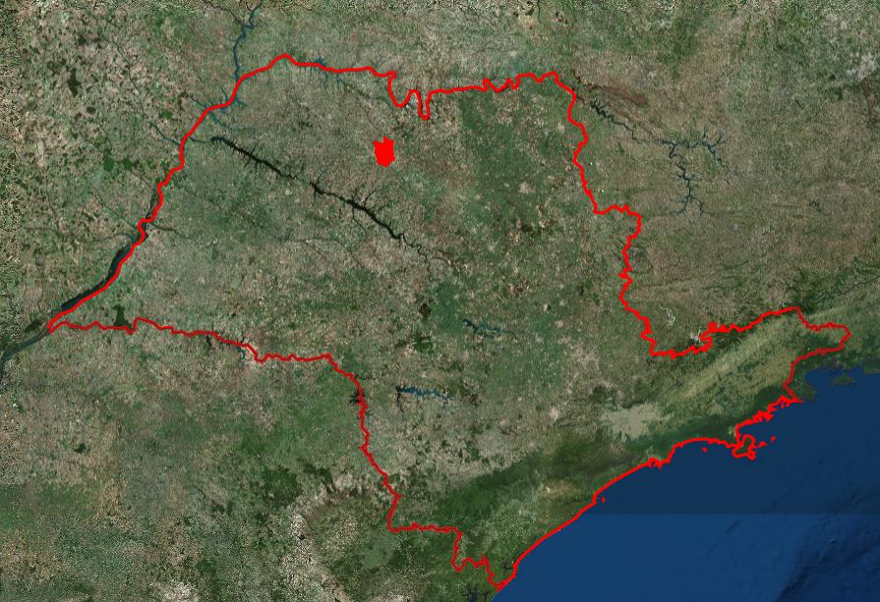
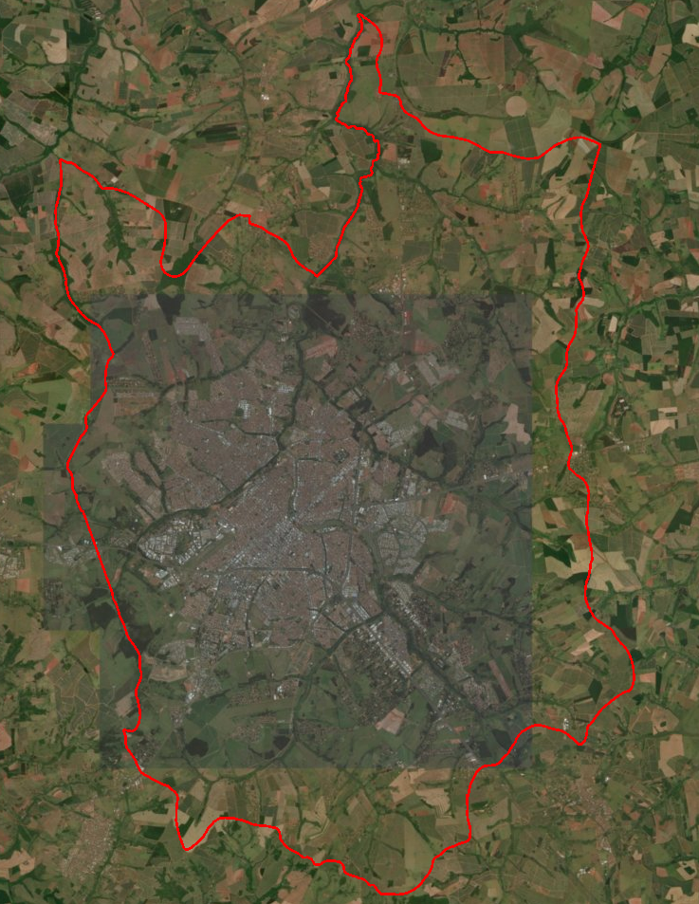
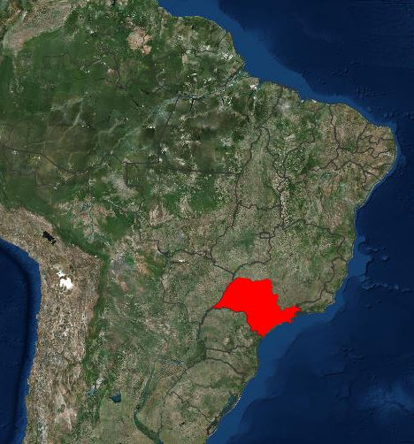
São José do Rio Preto

Slide 3
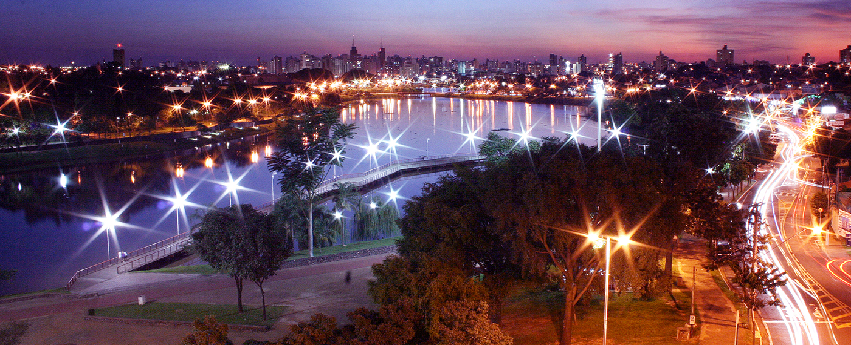
São José do Rio Preto
166 anos
450 mil habitantes
136.309 Ligações
9ª cidade com o melhor Saneamento do país !
1.985,98 Km de redes de água
1.870,44 Km de redes de esgoto
Redução das perdas de 32% para 28%

Slide 4
38,1%
Vazamentos
Ligações Clandestinas
Fraudes
Medições Incorretas
COMO COMBATÊ-LA?
71,9%
FONTE: SNIS (2016)

Slide 5
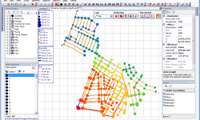
MODELAGEM HIDRÁULICA
Determina pressões;
Possui precisão;
Define Estratégias.

Slide 6
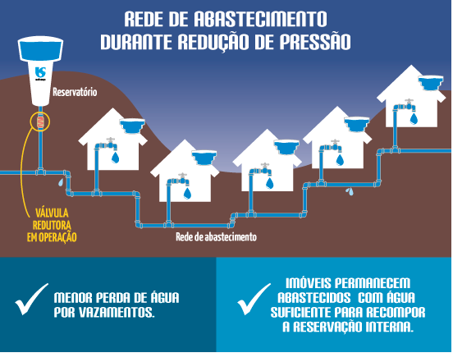
REDUÇÃO DE PRESSÃO
Frequência de arrebatamentos;
Danos as tubulações;
Consumos relacionado as pressões;
Volume dos vazamentos.

Slide 7
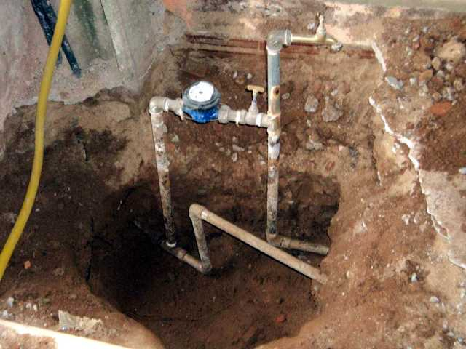
CONTROLE DE LIGAÇÕES CLANDESTINAS E TROCA DE HIDRÔMETROS
Perdas Aparentes;
Aumento da arrecadação;

Slide 8
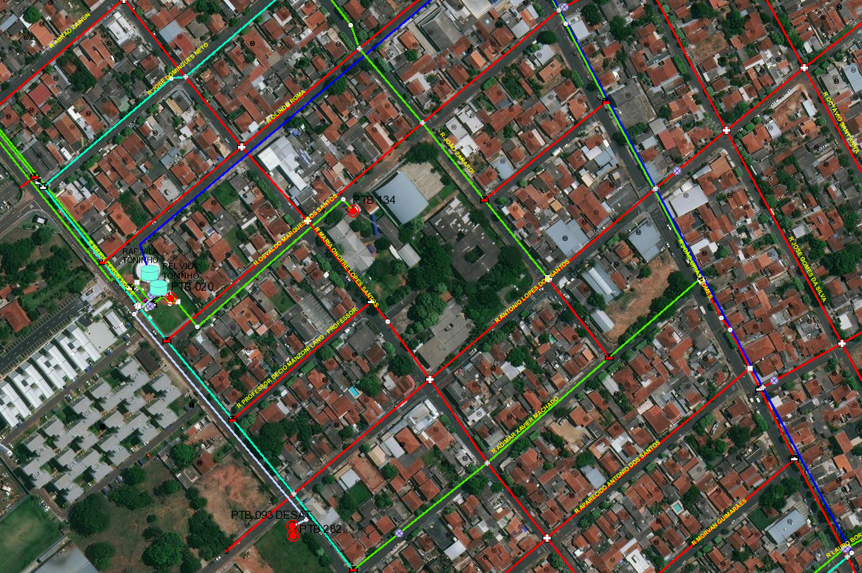
CADASTRO TÉCNICO CONFIÁVEL
Rapidez nas manutenções;
Identificação de vazamentos facilitada;
Diminuição nos custos das obras e quebras de redes.

Slide 9
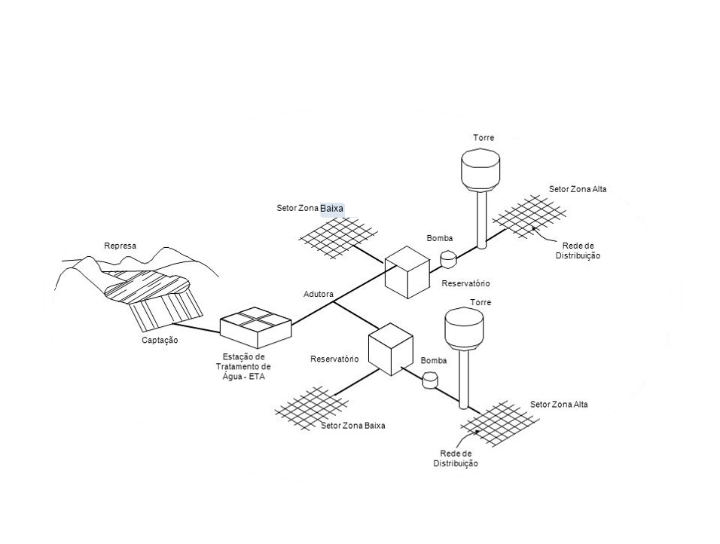
A Setorização

Slide 10
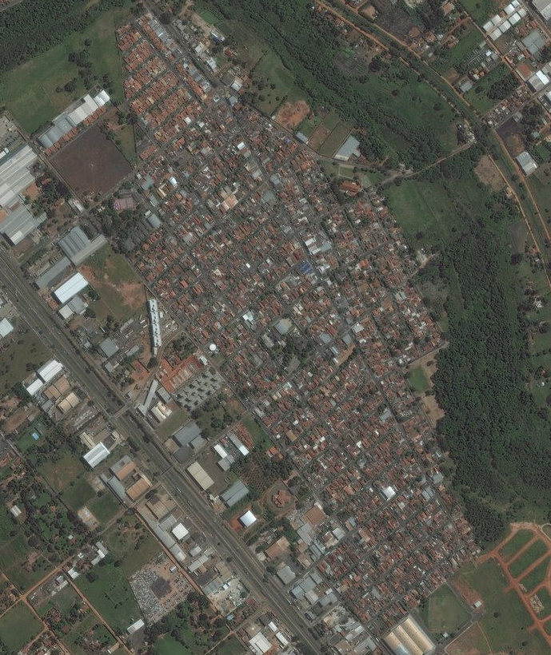
Projeto de Setorização em um bairro da cidade de São José do Rio Preto
2.303 Ligações
Pressões Iniciais:
Ponto 1 – 37 mca
Ponto 2 – 51 mca
P2
P1
Pressões Finais:
Ponto 1 – 17 mca
Ponto 2 – 25 mca
VILA
TONINHO

Slide 11
Situação Inicial
Reservatório Elevado
Reservatório Apoiado
Rede de
Distribuição
Bombeamento

Slide 12
Situação Atual
Reservatório Elevado
Rede de
Distribuição
(Baixa)
Rede de
Distribuição
(Alta)
Reservatório Apoiado
Bombeamento

Slide 13
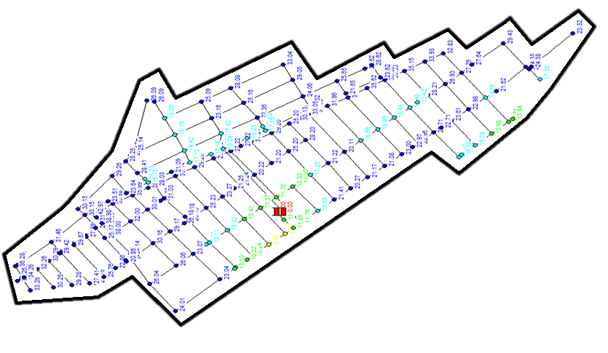
Modelagem Hidráulica - EPANET 2.0
Responsável Técnico: Jaqueline Freitas Reis

Slide 14
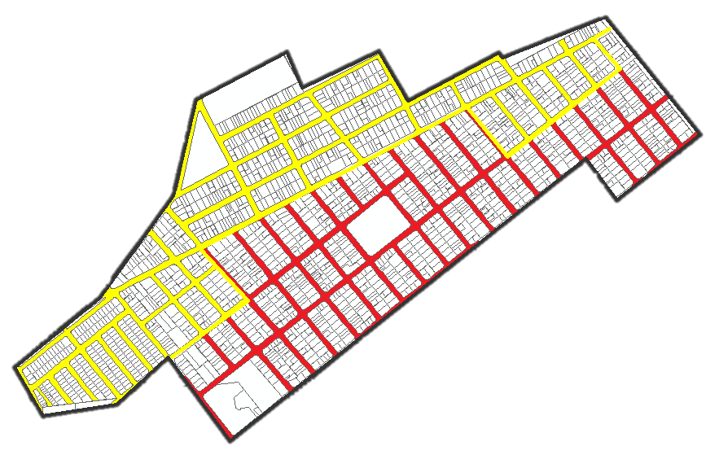
Divisão de Setores – Controle de Pressão
RESERVATÓRIOS
ALTA
BAIXA
Responsável Técnico: Jaqueline Freitas Reis
Luiz Fernando Quintino

Slide 15
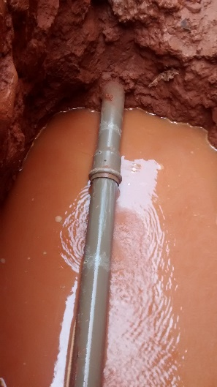
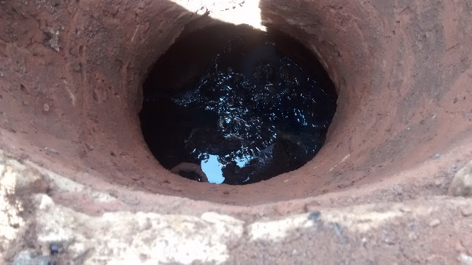
Processo de Setorização
Inconsistências Cadastrais;
Realização de Novo Cadastro Técnico
Vazamentos não aparentes;

Slide 16
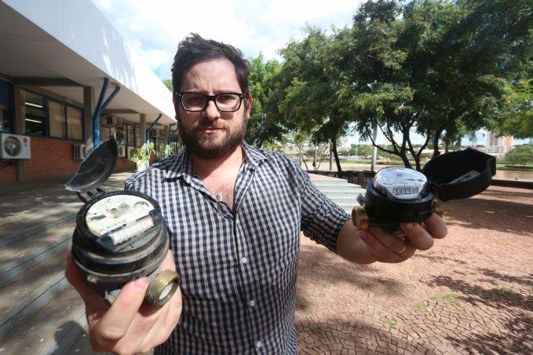
Controle de Ligações Clandestinas
Troca de Hidrômetros
Cerca de 250 demandas abertas, resultando em:
- 01 fraude
- 13 ligações clandestinas
- Troca de 106 micro medidores de vazão
Responsável Técnico: João Marcelino Ruiz
Leandro de Freitas

Slide 17
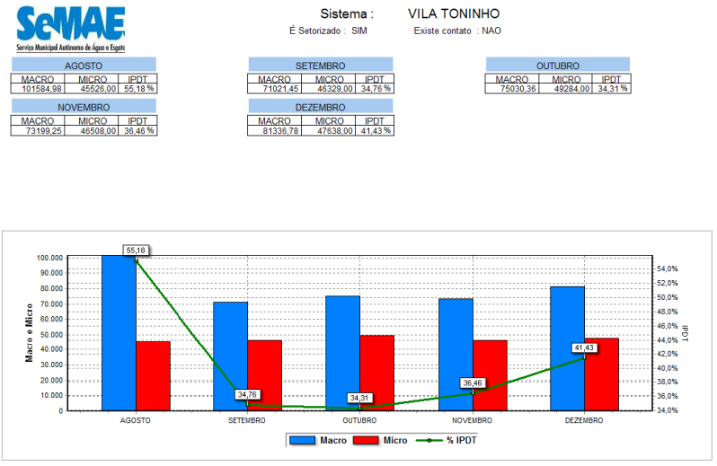
↓ 10%
Responsáveis Técnicos: Rafael Zerunian
Luiz Fernando Quintino

Slide 18
Eficiência Energética
↓ 16%

Slide 19
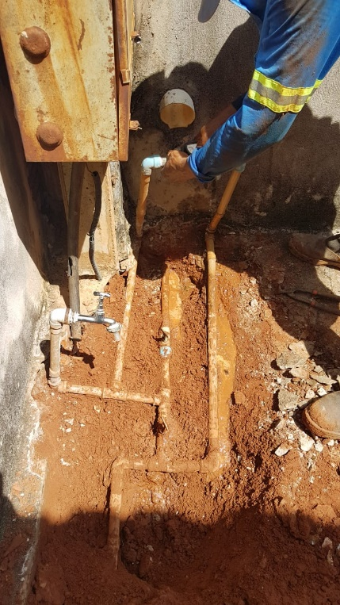

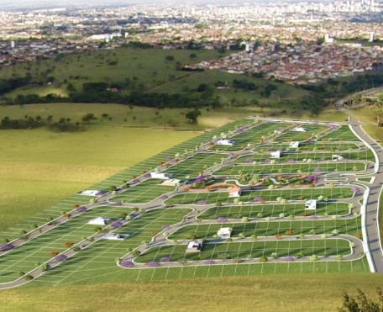
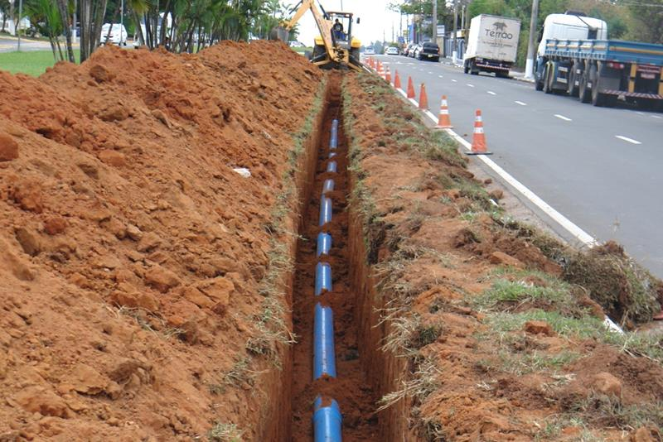
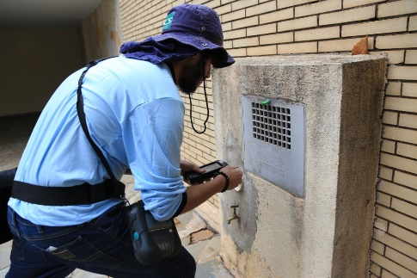
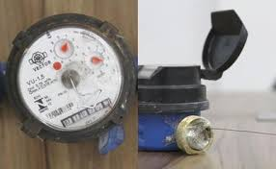
CONCLUSÕES

Slide 20
TRABALHO EM EQUIPE !
GERÊNCIA DE RELAÇÕES COM O USUÁRIO
João Marcelino Ruiz
Gerente de Relações com o Usuário
Leandro de Freitas
Coordenador de Micromedição
GERÊNCIA DE OPERAÇÃO E MANUTENÇÃO DE ÁGUA
Jaqueline Freitas Reis Hallal
Gerente de Operação e Manutenção de Água
Rafael Zerunian
Coordenador de Controle e Operação
Luiz Fernando Quintino
Chefe de Divisão de Distribuição e Controle de Perdas
GERÊNCIA DE PLANEJAMENTO, PROJETOS E OBRAS
Ceci K. Bueno de Caprio
Gerente de Planejamento, Projetos e Obras
Bruna Florez da Silveira
Agente de Saneamento – Edificações

Slide 21
Obrigada !
PREFEITURA
DE RIO PRETO
Bruna Florez da Silveira
Agente de Saneamento
SeMAE- São José do Rio Preto
bsilveira@semae.riopreto.sp.gov.br
(17) 3211-8113 – Ramal 339/(17) 99654-8797

